Slide 1
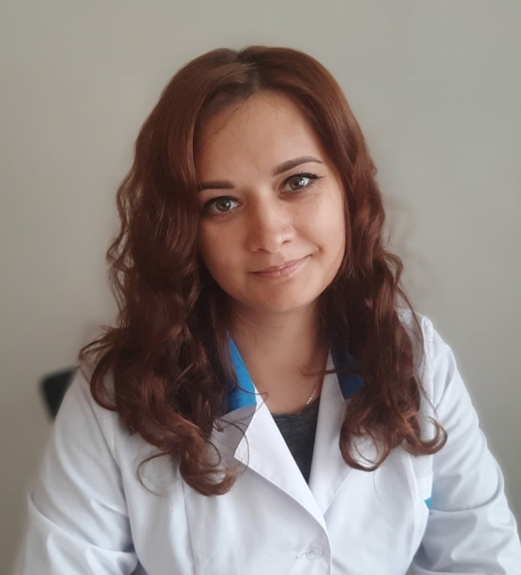
Государственное бюджетное учреждение «Центр социального обслуживания граждан пожилого возраста и инвалидов Перевозского района»
Бригадный метод
Участник конкурса: Заведующий отделением социально-медицинского обслуживания на дому
Чернова Ольга Владимировна
г.Перевоз, Нижегородская область
2022г.

Slide 2
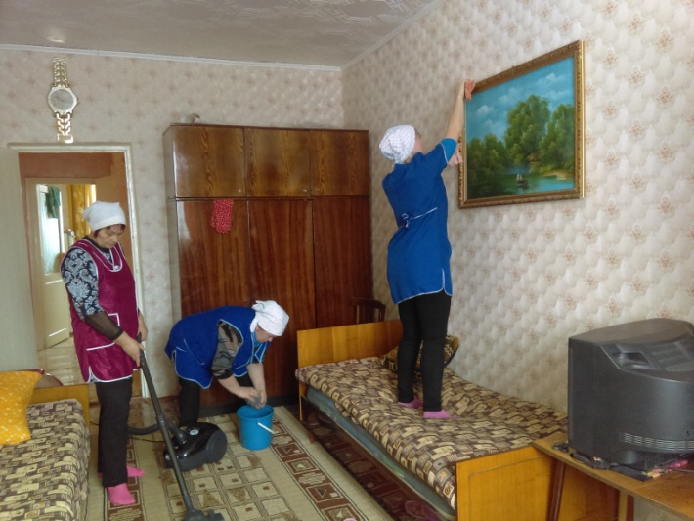
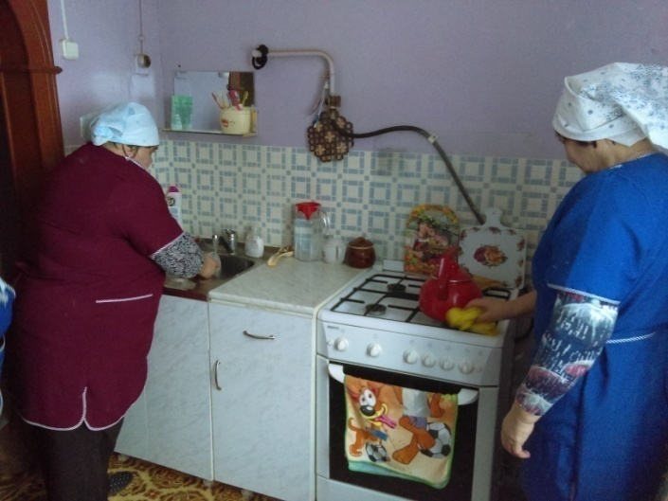
Бригадный метод – это современная инновационная технология социального обслуживания на дому. Реализуется путем создания бригады социальных работников, для качественного предоставления социальных услуг гражданам пожилого возраста и инвалидам на дому.

Slide 3
Внедрение инновационной технологии
21.03.2016 года в соответствии с приказом №113 директора введена инновационная технология работы «Бригадный метод социального обслуживания на дому», которая направлена на расширение спектра и количества оказываемых услуг, повышение качества услуг и увеличение производительности труда социальных работников.
Инновационная технология работы «Бригадный метод социального обслуживания на дому», успешно внедренная в 2016г. развивалась и в отчетном периоде. Данная технология помогает расширить спектр и количество оказываемых услуг, повышает качество услуг и производительность труда социальных работников. Реализовывает важные направления в работе: самоконтроль, взаимоконтроль, взаимовыручку, работу в команде.
Число лиц, на которых была распространена технология за 2021год составила 306 человек.

Slide 4
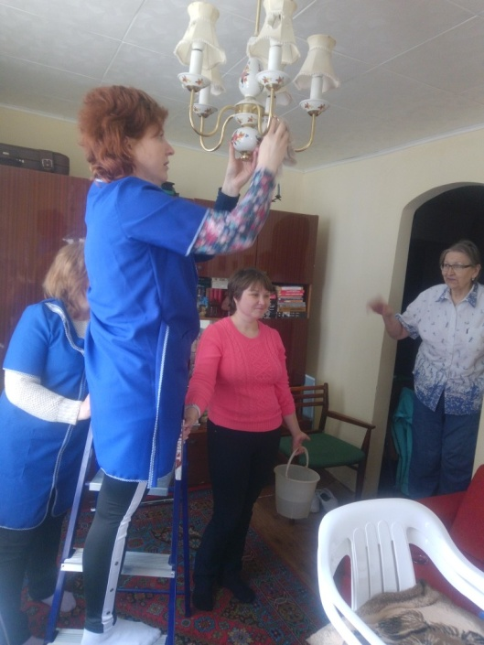
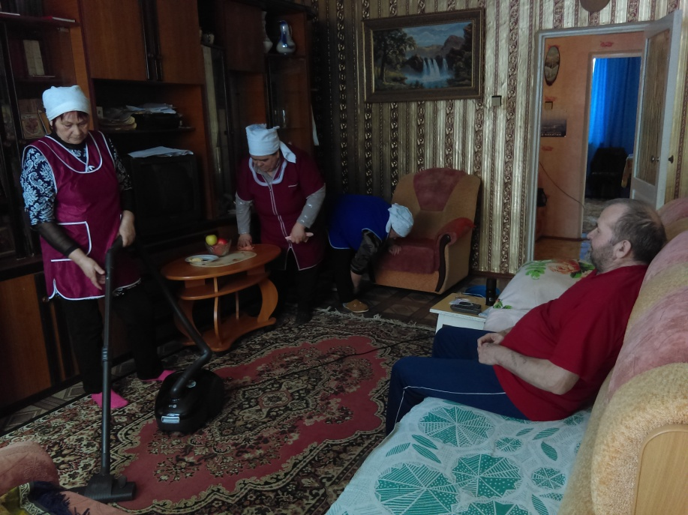
Цель
Бригадный метод социального обслуживания на дому внедрен с целью повышения качества жизни граждан пожилого возраста и инвалидов. В отделении социального обслуживания на дому создана Бригада по обслуживанию получателей социальных услуг отделения социального обслуживания на дому граждан пожилого возраста и инвалидов, как в городской, так и в сельской местности.

Slide 5
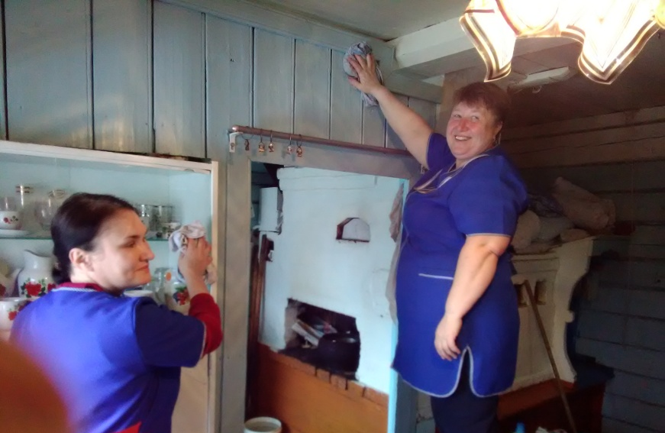
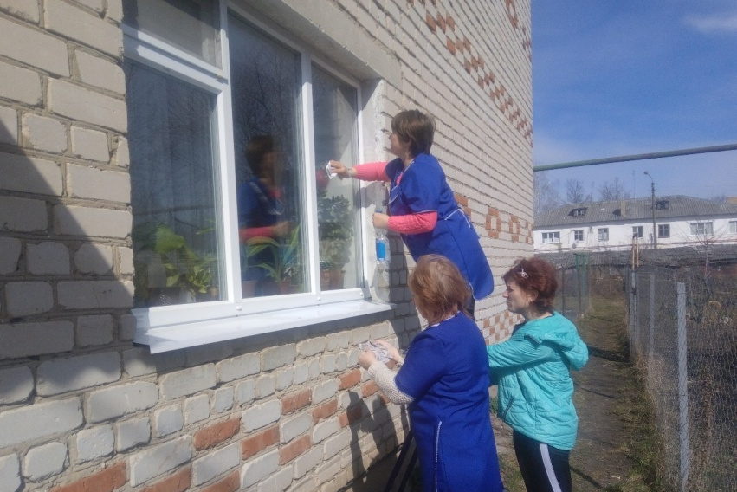
Основные задачи
Использование Бригадного метода направлено на решение следующих задач:
сокращение времени по осуществлению взаимодействия между заведующим отделением и социальными работниками, а также другими специалистами учреждения с целью обеспечения предоставления услуг;
повышение качества жизни и качества обслуживания граждан пожилого возраста и инвалидов на дому.

Slide 6
Организация работы бригады
В отделениях социального обслуживания на дому создана Бригада по обслуживанию граждан пожилого возраста (женщины старше 55 лет, мужчины старше 60 лет) и инвалидов, нуждающихся в постоянной или временной посторонней помощи в связи с частичной утратой возможности самостоятельно удовлетворять основные жизненные потребности вследствие ограничения способности к самообслуживанию и (или) передвижению.
В Бригаду входит от 3 до 5 социальных работников.
В состав Бригады входят социальные работники, выполняющие комплекс социальных услуг постоянного, временного или разового характера с учетом индивидуальных потребностей клиентов отделений, специалист по социальной работе, координирующий деятельность Бригады.

Slide 7
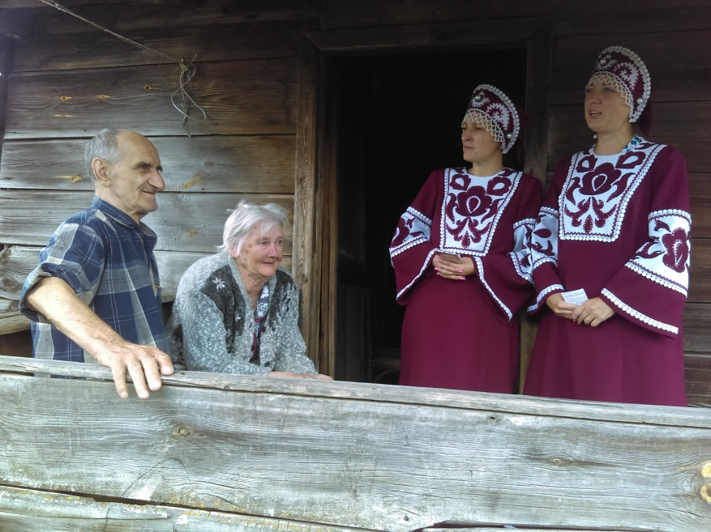
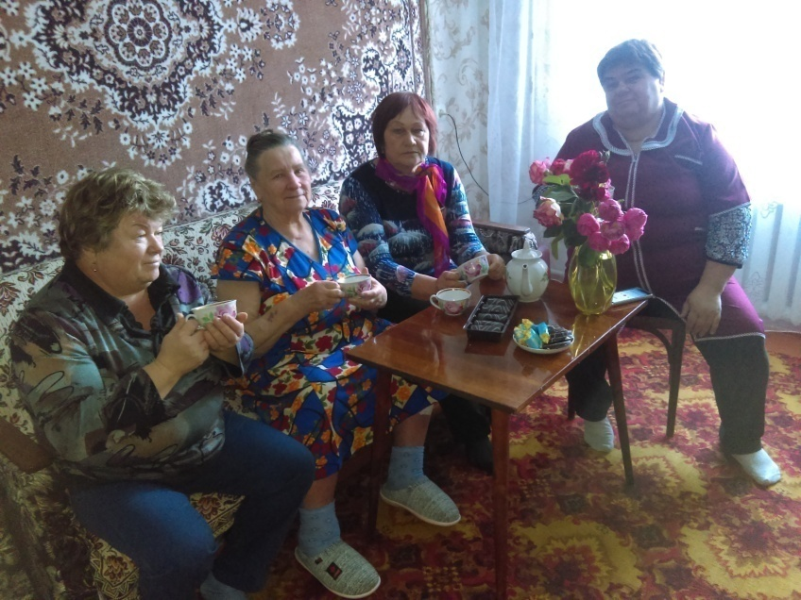
Основными направлениями в работе Бригады являются:
- предоставление гарантированных социальных услуг;
-предоставление дополнительных (в том числе платных) социальных услуг;
-проведение мероприятий социально-реабилитационного характера;
-организация культурно-досуговой деятельности;

Slide 8
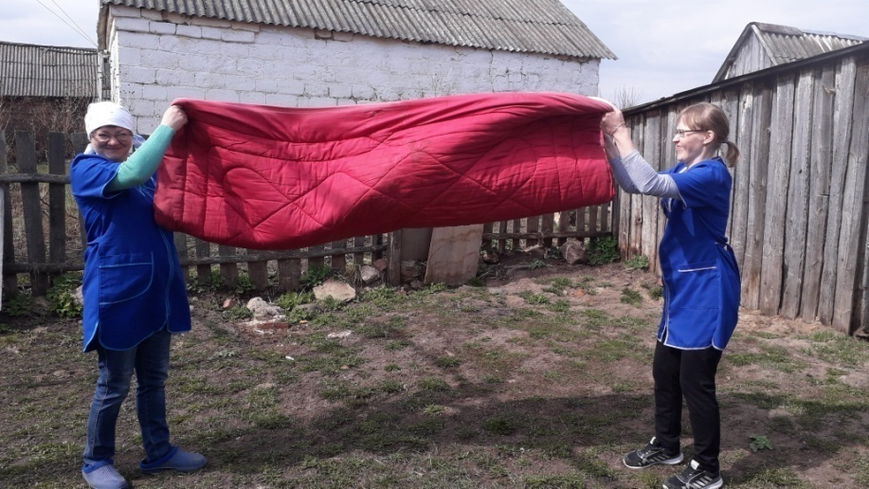
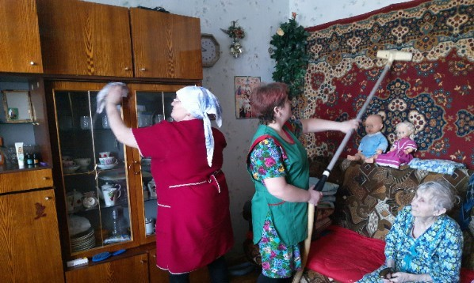
К основным видам услуг, оказываемых Бригадой, относятся:
- социально-бытовые услуги;
социально-медицинские услуги.
Бригада в полном составе выполняет следующие услуги: выполнение комплексных уборок; оказание дополнительных социальных услуг, не входящих в перечень гарантированных услуг; сопровождение; проведение мини-праздников на дому.

Slide 9
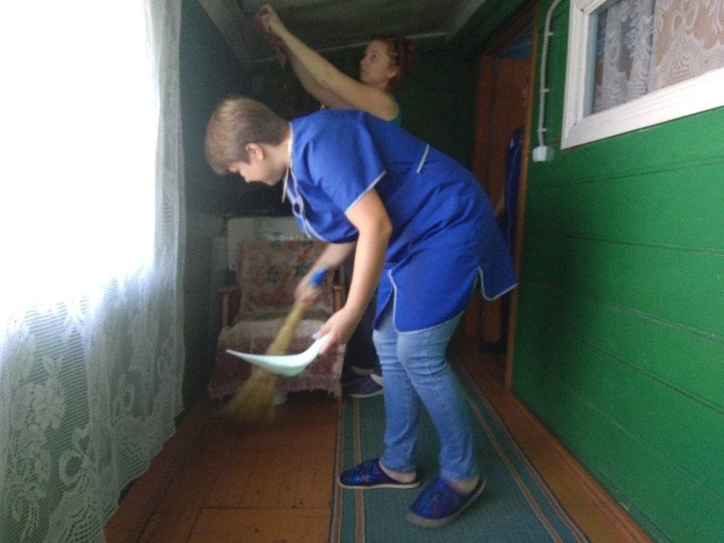
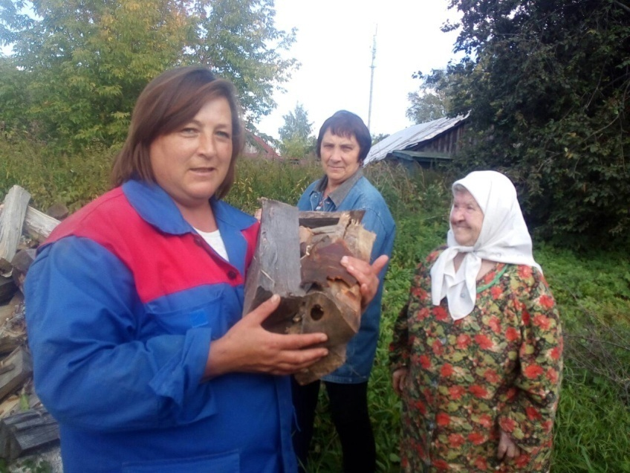
Зоны обслуживания, график работы и периодичность посещений Бригадой граждан пожилого возраста и инвалидов устанавливается заведующим отделением.
По факту выполнения работ членами Бригады заполняется, разработанная в отделении, документация, содержащая следующие данные:
- численный состав бригады;
- виды оказываемых услуг;
- режим работы.
Текущий контроль полноты и качества, предоставляемых Бригадой социальных услуг, осуществляется заведующим отделения.

Slide 10
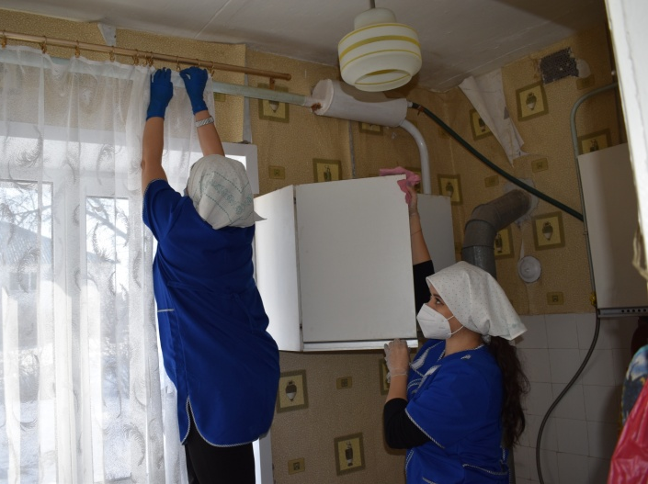
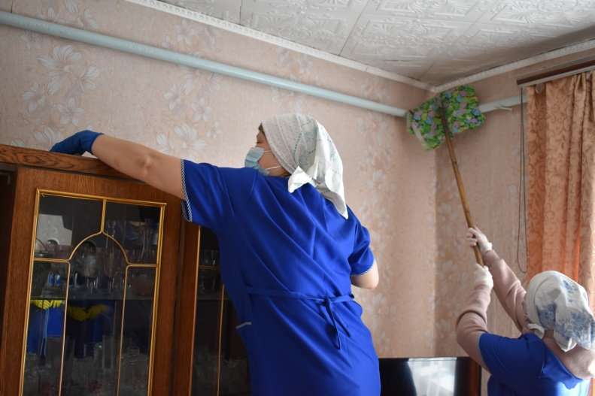
Бригадный метод позволил минимизировать время и усилия, затрачиваемые социальными работниками;
- рациональная экономия сил и энергии при оказании социальных услуг;
- метод экономит время социальным работникам и делает их работу более продуктивной при правильной постановке;
- при выполнении большого объема услуг облегчает труд социальным работникам.
Положительные моменты внедрения бригадного метода

Slide 11
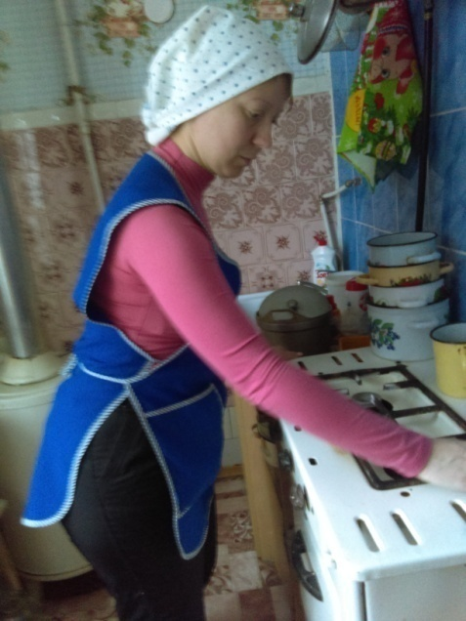
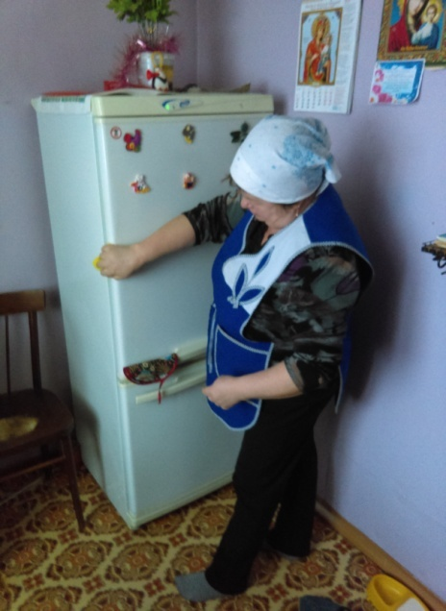
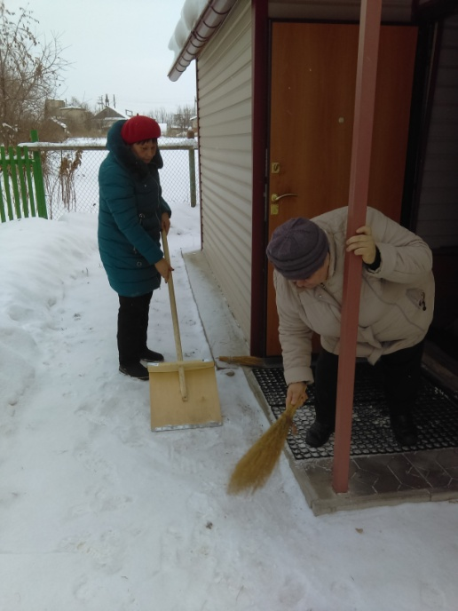
Социальные работники отметили ряд преимуществ бригадного метода: разделились обязанности между социальными работниками в бригаде, что облегчает труд и экономит рабочее время, увеличивается количество предоставляемых социальных услуг, увеличилось время общения с получателями социальных услуг, повысилась степень удовлетворенности социальным обслуживанием. Работа в команде существенно снизила риск развития «Синдрома эмоционального выгорания».

Slide 12
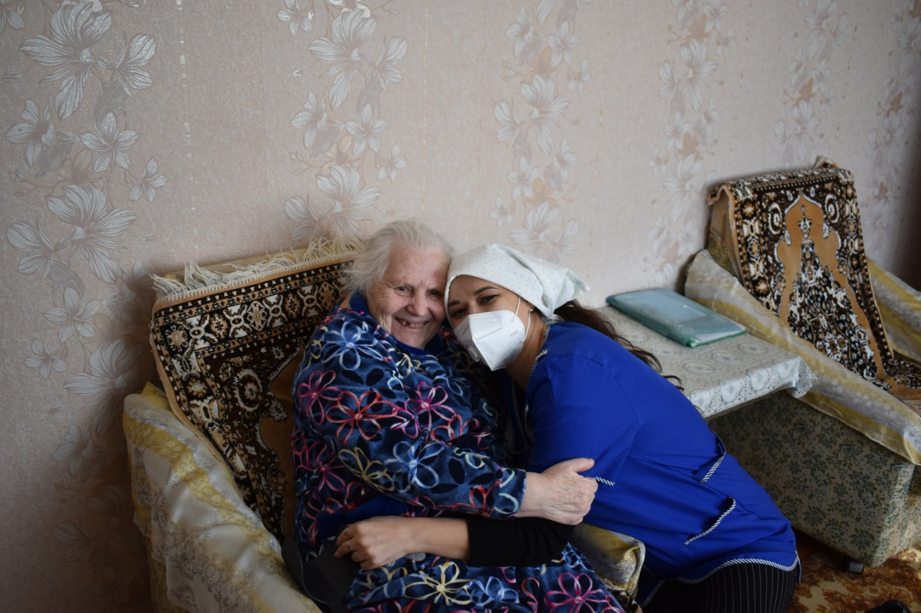
Внедрение новых, инновационных подходов к организации и предоставлению социальных услуг населению одно из ключевых условий повышения эффективности работы учреждений системы социальной защиты населения.

